Slide 1
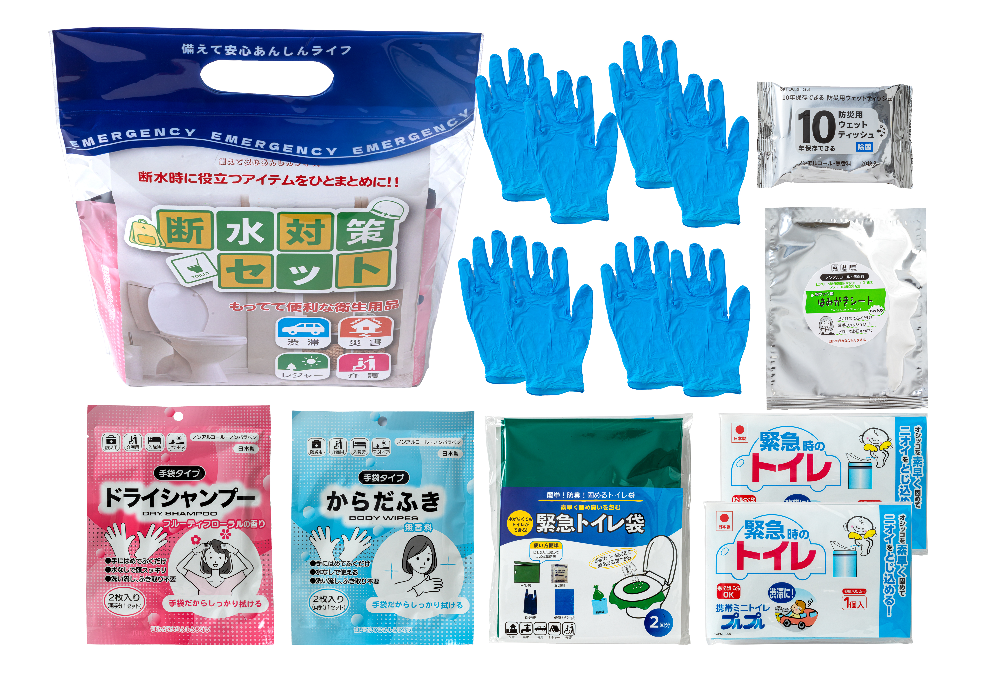
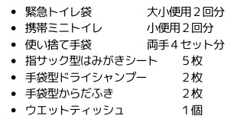
SJ-K300 断水対策セット22
参考上代 ：3,000円(税別)
発送単位 ：20個単位
下代30,000円未満送料別途
サイズ ：
製品重量 ：
個装形態 ：
袋サイズ ：
個装重量 ：
入数 ：20
外箱サイズ：
内箱サイズ：
JAN ：4571653810415
生産国 ：日本
備考 ：
災害時も安心！地震や上水管の破裂時等の断水に備えた必需品のセット。すぐに使える22点セット。
ご予算に合わせてセット内容の変更も可能です。
株式会社 昭栄精化工業 担当 高槻 箕弘
〒577-0026 東大阪市新家東町2-16
TEL 06-6789-7517 FAX 06-6789-7656
e-mail shoei@bridge.ocn.ne.jp

